Slide 1
Особенности подготовки и проведения
государственной итоговой аттестации
по образовательным программам среднего общего образования
в 2024 году
МБОУ ЕСОШ № 1
1 декабря 2023г

Slide 2
ЕГЭ - основная форма государственной итоговой аттестации в школе.
Обязательными для всех выпускников являются экзамены по русскому языку и математике.
Если выпускник 11 класса намерен продолжить образование в высшем учебном заведении, то он должен сдать предметы по выбору в форме ЕГЭ.
Notes:
Опрос регионов по наличию информационных систем

Slide 3
Итоговое сочинение – допуск к ЕГЭ
Расписание
06.12.2023
07.02.2024
10.04.2024
Время: начало в 10.00 по московскому времени. Сочинение/Изложение – 3 часа 55 минут
Места проведения:
для выпускников текущего года – в своих школах
Размещение тем за 20 минут – ege.edu.ru, fipi.ru и за 15 минут - http://www.rcoi61.ru
Бланковая технология с обязательным сканированием
Проверка копий работ
Notes:
3

Slide 5
Математика
В соответствии с Концепцией развития математического образования в РФ ЕГЭ по математике разделен на два уровня:
Базовый уровень
аттестат
поступление в вуз на направления подготовки без математики
5-балльная система
Профильный уровень
аттестат
поступление в вуз
100-балльная система
Минимальный порог - 27
ИЛИ
Выпускники могут сдавать: ТОЛЬКО один из уровней

Slide 6
Безопасность проведения ЕГЭ
(Раздел VI. п. 34. Приказа Минобрнауки России от 26.12.2013 N 1400)
Обеспечение информационной безопасности ЕГЭ и избежание утечек контрольно-измерительных материалов
Видеонаблюдение
100% online
Печать КИМ в аудиториях ППЭ (ЕГЭ)
в штабе ППЭ (ОГЭ)

Slide 7
WWW.SMOTRIEGE.RU

Slide 8
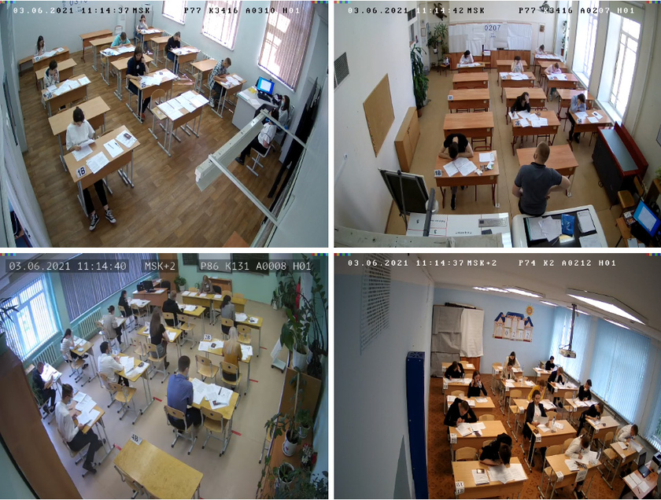

Slide 9
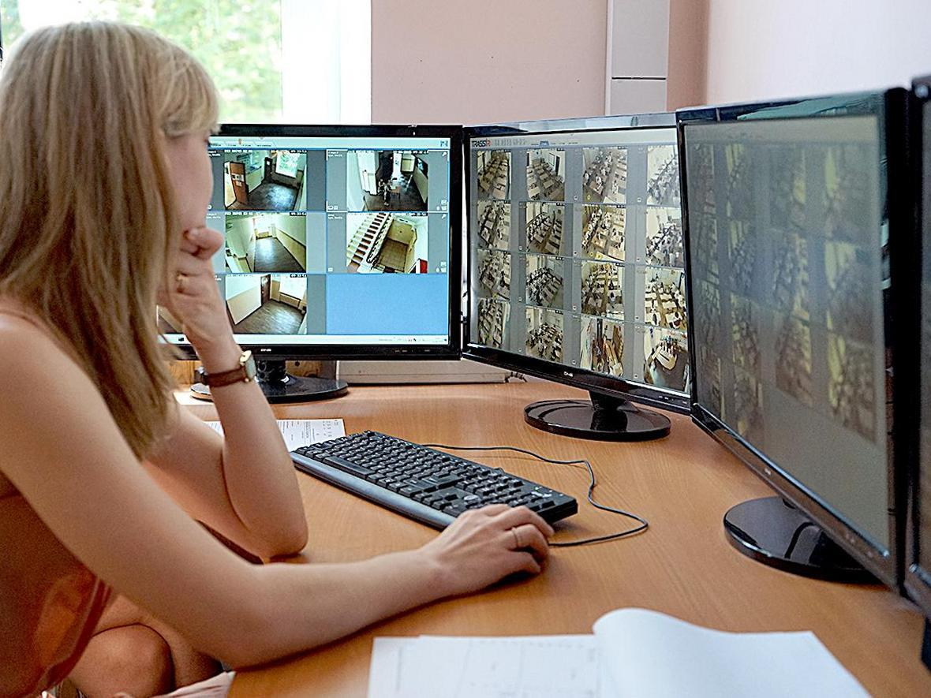

Slide 10
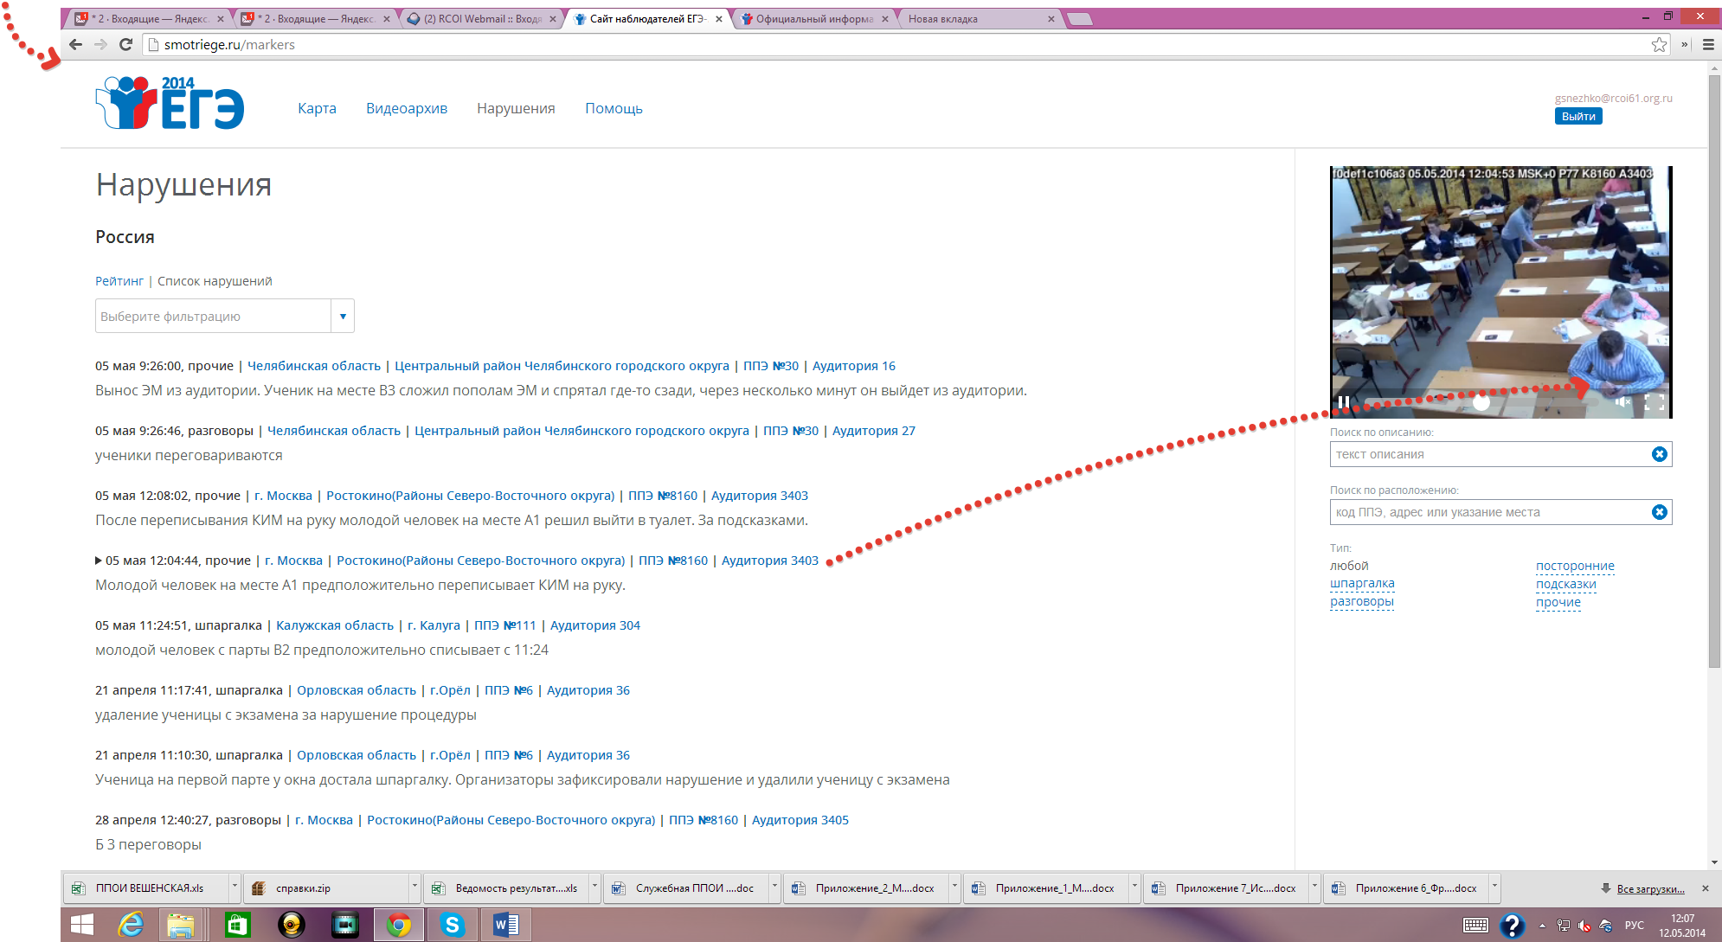

Slide 11
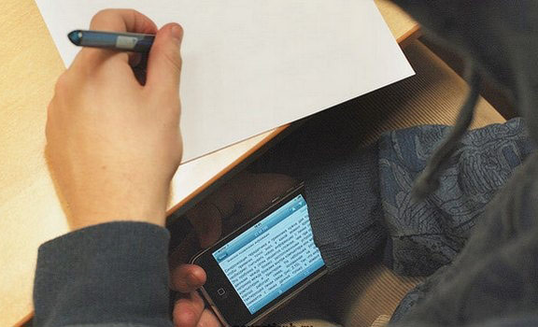
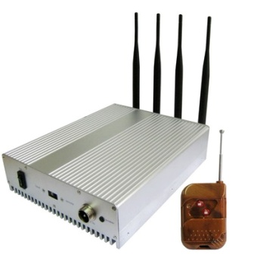
ПОДАВЛЕНИЕ СИГНАЛА СОТОВОЙ СВЯЗИ
Все ППЭ оснащаются средствами подавления сигналов сотовой связи.

Slide 12
Процедура проведения ЕГЭ

Slide 13
Схема допуска в ППЭ
КПП1
Организатор вне аудитории:
проверяет паспорт, наличие участника ЕГЭ в списках распределения;
напоминает о необходимости сдачи средств связи и лишних вещей сопровождающим;
информирует о том, что следующая проверка будет производиться с использованием металлодетектора.
КПП2
Участники ЕГЭ проходят через «рамку» металлодетектора.
Если сигнал есть – ответственный за допуск предлагает выложить металлические вещи.
Notes:
13

Slide 14
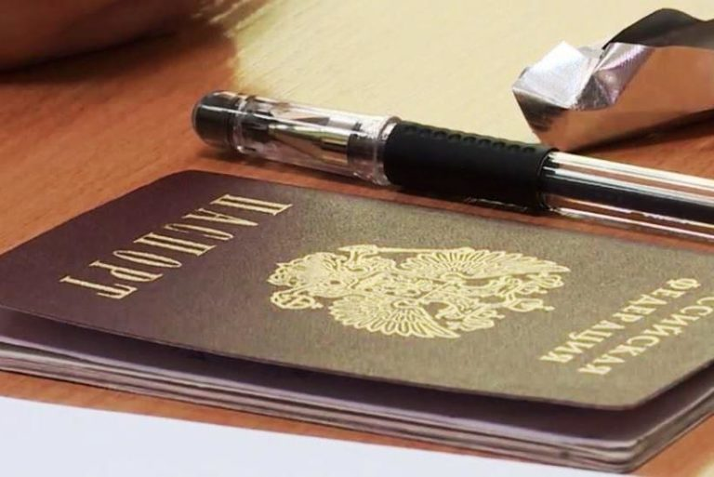
Все экзамены начинаются в 10.00 по местному времени. Дата, место проведения экзамена и наименование экзаменационного предмета указываются в уведомлении, которое участник ЕГЭ получает в своём ОУ
до 10 мая 2024г.
Уведомление не нужно иметь при себе на каждом экзамене.
Notes:
Опрос регионов по наличию информационных систем

Slide 15
Участники ЕГЭ
имеют право на:
*выход из аудитории по уважительной причине (в этом случае все экзаменационные материалы оставляются на парте в аудитории);
* на досрочную сдачу экзаменационных материалов;
*прервать экзамен по уважительной причине (состояние здоровья). В таком случае участник экзамена обязан обратиться к дежурному медицинскому сотруднику, который зафиксирует в протоколе причину досрочной сдачи экзаменационных материалов. Организатор в протоколе делает отметку: «Не закончил экзамен по уважительной причине»
Notes:
Опрос регионов по наличию информационных систем

Slide 16
*в этот же день участник ЕГЭ обязан обратиться в медицинское учреждение и предоставить в ППЭ справку о полученной медицинской помощи;
*на основании предоставленного документа будет решаться вопрос о предоставлении возможности сдачи экзамена в дополнительные сроки.
Notes:
Опрос регионов по наличию информационных систем

Slide 17
Минимальная граница баллов
по предметам
ЕГЭ
Notes:
Опрос регионов по наличию информационных систем

Slide 18
Поступление в вузы в 2024 году
Минобрнауки России утвержден приказ от 13 августа 2021 № 753
«О внесении изменений в приказ Министерства науки и
высшего образования Российской Федерации
от 21 августа 2020 г. № 1076
«Об утверждении Порядка приема на обучение по образовательным
программам высшего образования – программам бакалавриата,
программам специалитета, программам магистратуры»
с правилами приема студентов в вузы.
Утвержденный приказ вступает в силу
с 1 марта 2022 года
и действует до 1 сентября 2027 года.

Slide 20
Минимальная граница (для аттестата)
русский язык –
24 тестовых балла
математика –
27 тестовых баллов 3
(профильный уровень) (базовый уровень)
Notes:
Опрос регионов по наличию информационных систем

Slide 21
Результаты
ЕГЭ -2024

Slide 22
ЕГЭ
https://checkege.rustest.ru/
ВАЖНО!
Отмена бумажного свидетельства с результатами ЕГЭ
Результаты ЕГЭ будут действительны четыре года, следующих за годом сдачи экзаменов (письмо Министерства образования и науки РФ от 20.11.2013 г. №ДЛ-345/17).

Slide 23
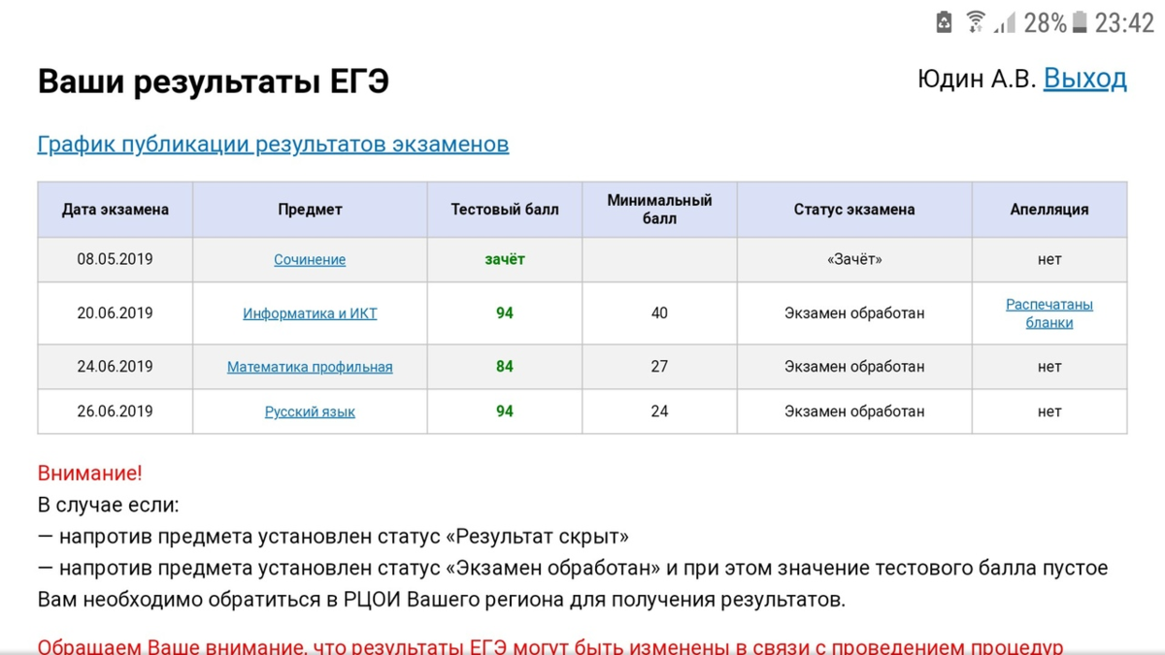
ЕГЭ
https://checkege.rustest.ru/

Slide 24
Апелляция участника ЕГЭ

Slide 26
Сроки проведения ЕГЭ

Slide 27
проект
23 мая — география, литература, химия
28 мая — русский язык;
31 мая — математика;
4 июня — обществознание;
7 и 8 июня — информатика;
10 июня — история и физика;
13 июня — биология и иностранный язык (письм.);
17 и 18 июня —иностранный язык (устн.)

Slide 28
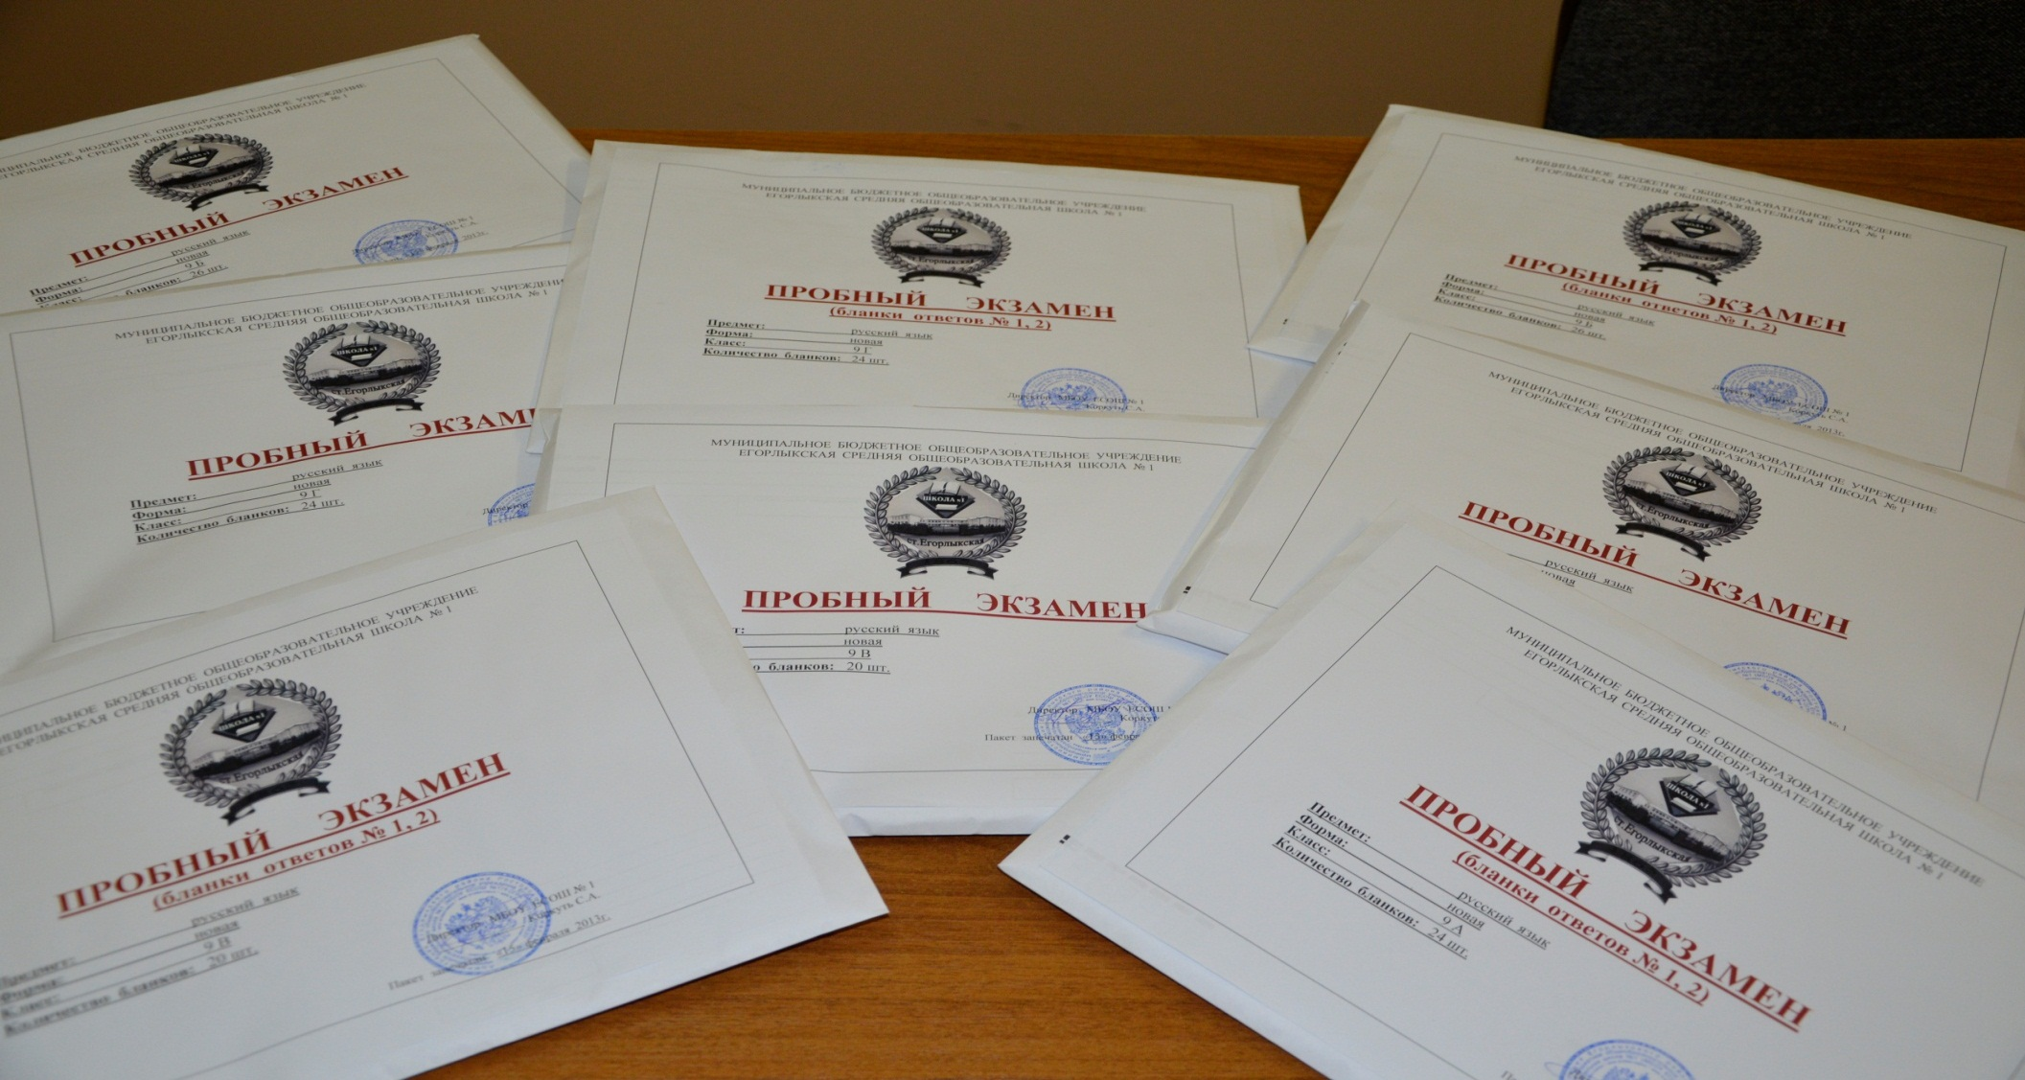
Пробные экзамены

Slide 29
Пробные экзамены
Русский язык декабрь
февраль
декабрь январь
апрель (район)
Математика

Slide 30
Окончание
средней школы

Slide 31
Результаты ЕГЭ
Преодоление нижнего порога ЕГЭ по русскому языку и математике является основанием для выдачи аттестата
о среднем общем образовании.

Slide 32
Приказ Министерства просвещения РФ «Об утверждении Порядка и условий выдачи медалей
«За особые успехи в учении» I и II степени»
№730 от 29.09.2023г.

Slide 33
Особенности подготовки и проведения
государственной итоговой аттестации
по образовательным программам среднего общего образования
в 2024 году
МБОУ ЕСОШ № 1
1 декабря 2023г

